Slide 1
Krachten (vectoren) samenstellen

Slide 2
Krachten die in de tegenovergestelde richting werken kun je van elkaar aftrekken

Slide 3
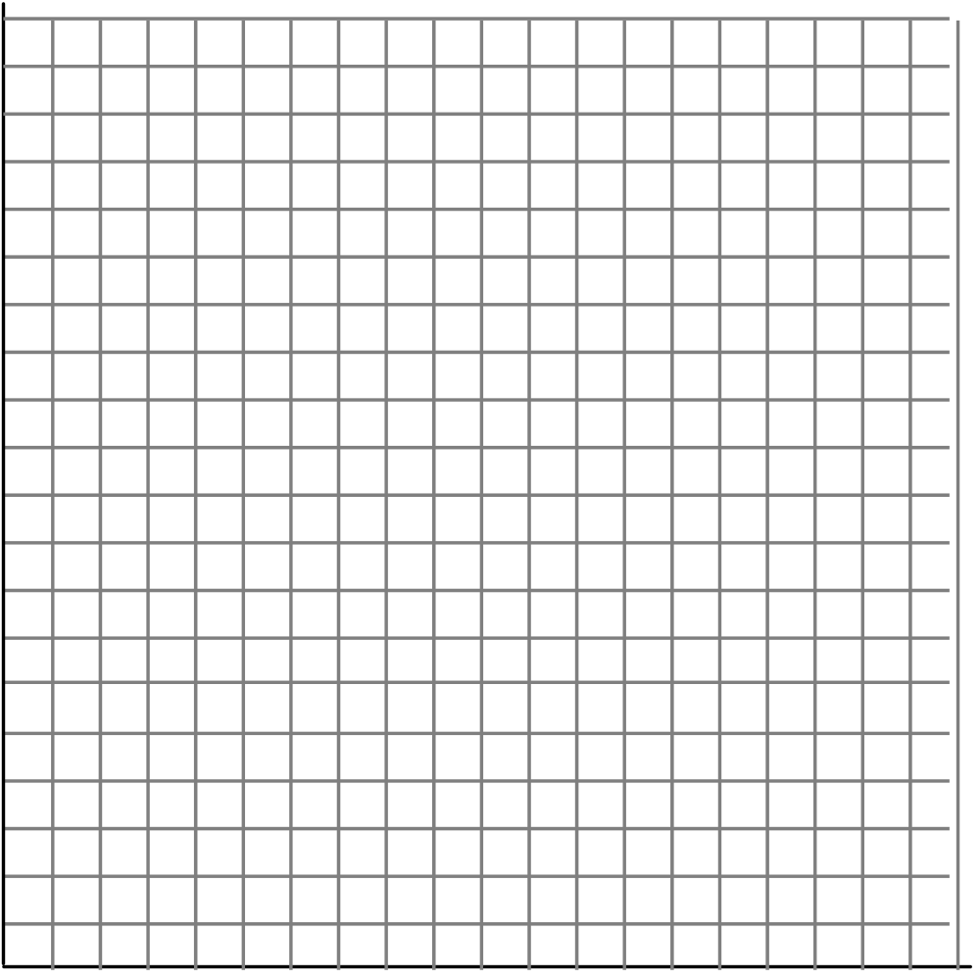
Een kracht ( vector ) heeft : - een richting
- een aangrijpingspunt
- een grootte (de lengte)
F = 4 N
1 hokje ~ 1 N

Slide 6
F1= 4 N

Slide 7
F1= 4 N

Slide 8
F1= 4 N
F2= 10 N

Slide 9
F1= 4 N
F2= 10 N

Slide 10
F resultante = 6 N
F1= 4 N
F2= 10 N

Slide 11
F resultante = 6 N
F1= 4 N
F2= 10 N
10 N – 4 N = 6 N

Slide 12
Krachten (vectoren) die in dezelfde richting werken kun je bij elkaar optellen

Slide 15
F1= 4 N

Slide 16
F1= 4 N

Slide 17
F1= 4 N
F2= 10 N

Slide 18
F1= 4 N
F2= 10 N

Slide 19
F resultante = 14 N
F1= 4 N
F2= 10 N

Slide 20
F resultante = 14 N
F1= 4 N
F2= 10 N
10 N + 4 N = 14 N

Slide 21
2 Krachten (vectoren) die onder een hoek werken .Hier moet je de resultante construeren
(1)

Slide 24
F1= 7 N

Slide 25
F1= 7 N

Slide 26
F2= 8 N
F1= 7 N

Slide 27
F2= 8 N
F1= 7 N

Slide 28
F2= 8 N
F1= 7 N

Slide 29
F2= 8 N
F1= 7 N

Slide 30
F2= 8 N
F1= 7 N

Slide 31
F2= 8 N
F1= 7 N

Slide 32
F2= 8 N
F1= 7 N

Slide 33
F2= 8 N
F1= 7 N

Slide 34
F2= 8 N
F1= 7 N

Slide 35
F resultante = ……N (opmeten)
F2= 8 N
F1= 7 N

Slide 36
2 Krachten (vectoren) die onder een hoek werken .Hier moet je de resultante construeren
(2)

Slide 39
F1= 7 N

Slide 40
F1= 7 N

Slide 41
F2= … N
(opmeten)
F1= 7 N

Slide 42
F2= … N
(opmeten)
F1= 7 N

Slide 43
F2= … N
(opmeten)
F1= 7 N

Slide 44
F2= … N
(opmeten)
F1= 7 N

Slide 45
F2= … N
(opmeten)
F1= 7 N

Slide 46
F2= … N
(opmeten)
F1= 7 N

Slide 47
F2= … N
(opmeten)
F1= 7 N

Slide 48
F2= … N
(opmeten)
F1= 7 N

Slide 49
F2= … N
(opmeten)
F1= 7 N

Slide 50
F resultante = ……N (opmeten)
F2= … N
(opmeten)
F1= 7 N

Slide 51
1 kracht ontbinden in 2.

Slide 52
Voorbeeld 1

Slide 53
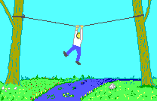

Slide 54
werklijn
werklijn
Fz

Slide 55
werklijn
werklijn
Fz

Slide 56
werklijn
werklijn

Slide 57
werklijn
werklijn

Slide 58
werklijn
werklijn

Slide 59
werklijn
werklijn

Slide 60
werklijn
werklijn

Slide 61
werklijn
werklijn

Slide 62
werklijn
werklijn

Slide 63
werklijn
werklijn

Slide 64
werklijn
werklijn

Slide 65
werklijn
werklijn

Slide 66
werklijn
werklijn

Slide 67
F1 en F2 zijn de 2 krachten die in het linker en rechter touw ontstaan door
Het gewicht Fz van de persoon die aan het touw hangt .
werklijn
werklijn
F1
F2

Slide 68
Voorbeeld 2

Slide 69
Spijker in muur
werklijn
werklijn
schilderij
Fz

Slide 70
Spijker in muur
werklijn
werklijn
schilderij
Fz

Slide 71
Spijker in muur
werklijn
werklijn
schilderij
Fz

Slide 72
Spijker in muur
werklijn
werklijn
schilderij
Fz

Slide 73
Spijker in muur
werklijn
werklijn
schilderij
Fz

Slide 74
Spijker in muur
werklijn
werklijn
schilderij
Fz

Slide 75
Spijker in muur
werklijn
werklijn
schilderij
Fz

Slide 76
Spijker in muur
werklijn
werklijn
schilderij
Fz

Slide 77
Spijker in muur
werklijn
werklijn
schilderij
Fz

Slide 78
Spijker in muur
werklijn
werklijn
schilderij
Fz

Slide 79
Spijker in muur
werklijn
werklijn
schilderij
Fz

Slide 80
F1 en F2 zijn de 2 krachten die in het linker en rechter touw ontstaan door het gewicht Fz van de schilderij die aan het touw hangt .
Spijker in muur
F1
F2
werklijn
werklijn
Fz

